Slide 1
অনলাইন ক্লাসে সকলকে স্বাগত

Slide 2
কৃষিশিক্ষা ১ম পত্র
একাদশ-দ্বাদশ শ্রেণি
২য় অধ্যায়
ড. প্রণয় বালা
সহকারী অধ্যাপক, কৃষিশিক্ষা
হাজী লালমিয়া সিটি কলেজ
গোপালগঞ্জ ।

Slide 3
চিত্রগুলি দেখি

Slide 4
আজকের পাঠ
মাটির বুনট

Slide 5
শিখনফল
এই পাঠ শেষে শিক্ষার্থীরা...
মাটির বুনটের ধারণা ব্যাখ্যা করতে পারবে।
মাটির বুনট রুপান্তকরণের পদ্ধতিসমূহ বর্ণনা করতে পারবে।
মাটির বুনট রুপান্তকরণের গুরুত্ব উপলব্ধি করতে পারবে।

Slide 6
মাটির বুনট কাকে বলে?
মাটির বুনট - ভৌত ধর্ম
মাটিস্থ বালি,পলি ও কর্দম কণার শতকরা অনুপাত ।
মাটি কণার স্থূলতা বা সূক্ষ্মতা।

Slide 7
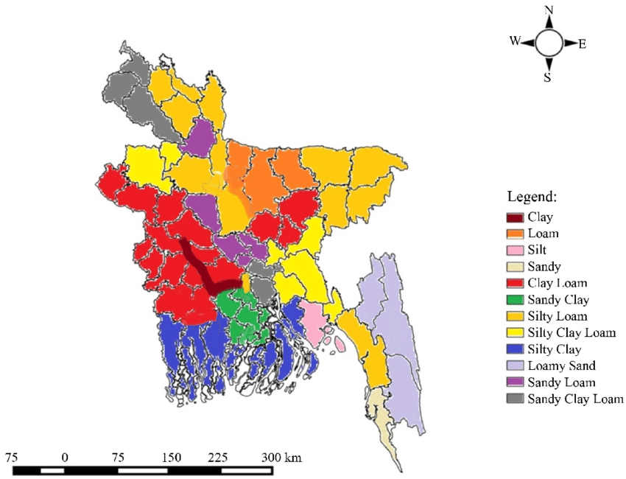
বাংলাদশের মাটির বুনটভিত্তিক অবস্থান

Slide 8
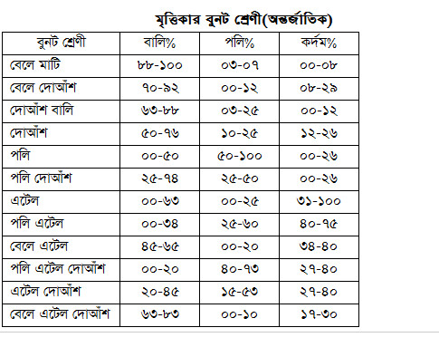
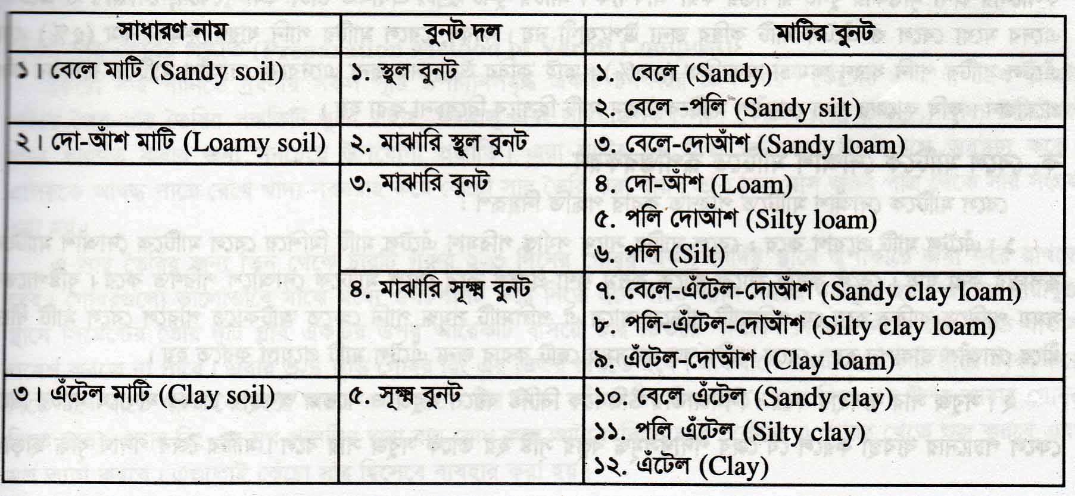
মাটির বুনটভিত্তিক শ্রেণিবিভাগ

Slide 9
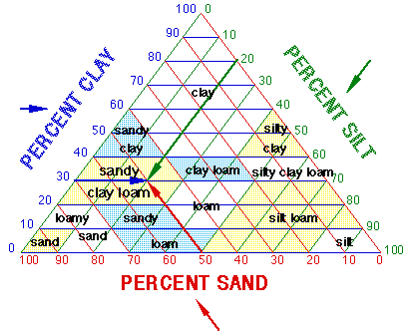

Slide 10
মাটির বুনটের গুরুত্ব
মাটির বুনটের মাধ্যমে মাটিতে শ্রেণিবিভাগ করা যায়।
মাটির বুনটের মাধ্যমে কোন মাটিতে কি ফসল চাষ করা হবে তা নির্ধারণ করা যায়।
মাটির বুনটের মাধ্যমে মাটির পানি ধারণ ক্ষমতা জানা যায়।
সেচের পানির পরিমাণ নির্ধারণ করা যায়।
মাটির পুষ্টি ধারণ ক্ষমতা জানা যায়।
মাটির বায়ু চলাচলের অবস্থা, উর্বরতা, উৎপাদন ক্ষমতা ইত্যাদি বুনটের দ্বারা নিয়ন্ত্রিত হয়।

Slide 11
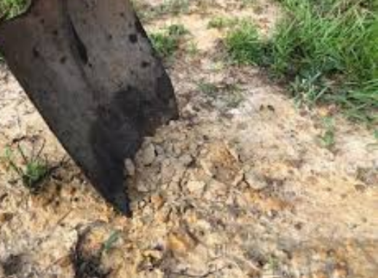
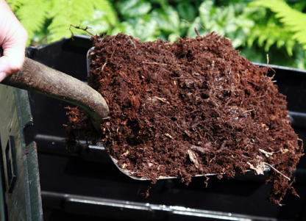
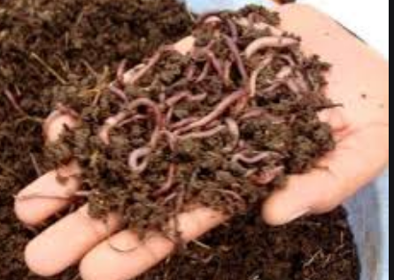
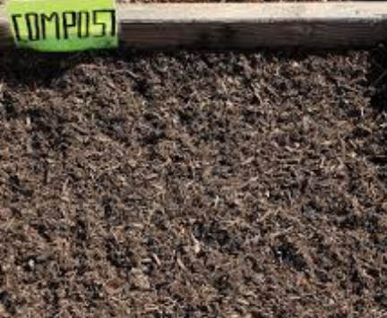
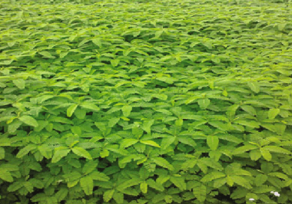
মাটির বুনট রূপান্তরকরণ
বেলে মাটিকে দোআঁশ মাটিতে রূপান্তরকরণ
এটেল মাটি ব্যবহার করে
কেঁচো সার ব্যবহার করে
জৈব সার ব্যবহার করে
কম্পোষ্ট সার ব্যবহার করে
সবুজ সার ব্যবহার করে

Slide 12
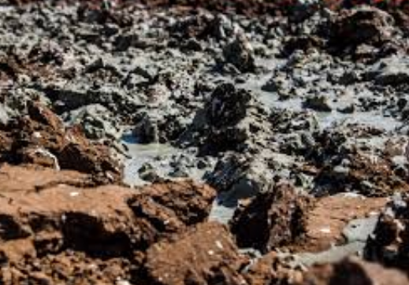
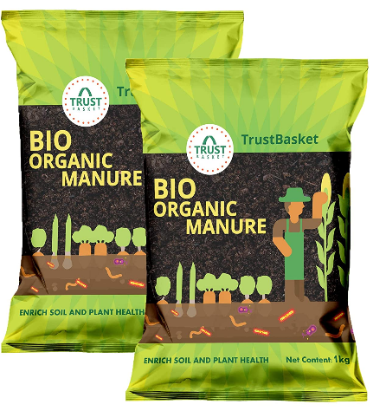
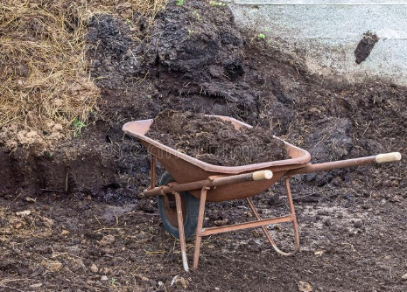
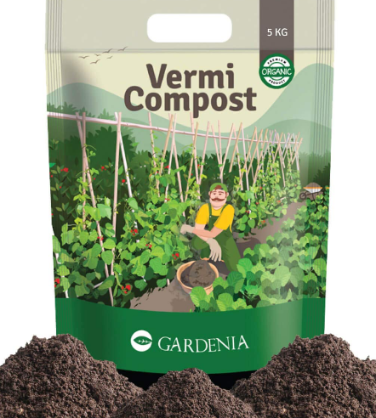
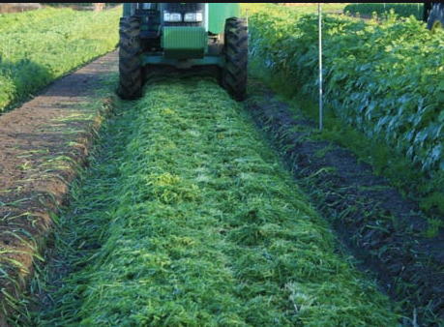
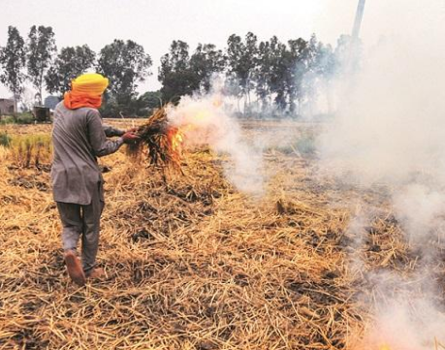
মাটির বুনট রূপান্তরকরণ
এটেল মাটিকে দোআঁশ মাটিতে রূপান্তরকরণ
বেলে মাটি ব্যবহার করে
খামারজাত সার ব্যবহার করে
জৈব সার ব্যবহার করে
ভার্মি কম্পোষ্ট সার ব্যবহার করে
সবুজ সার ব্যবহার করে
জমির নাড়া পুড়িয়ে

Slide 13
মাটির বুনট রুপান্তকরণের গুরুত্ব
কৃষি উন্নয়নের জন্য
ফসল চাষের জন্য
সীমিত কৃষি অধিক ফসল উৎপাদনের জন্য মাটির বুনট রুপান্তরণের দরকার

Slide 14
মাটির বুনট ফসলের উপর কি প্রভাব ফেলে ব্যাখ্যা কর।

Slide 15
মূল্যায়ন
১। মাটির বুনট বলতে কী বুঝ?
২। মাটির বুনট জানা জরুরি কেন ?
৩। বুনটের ভিত্তিতে মাটি কত প্রকার?
৪। ভার্মি কম্পোষ্ট কী?
৫। কম্পোষ্ট সার মাটির ভৌত গঠন উন্নয়নে কিভাবে সহায়তা করে?
৬। মাটির বুনট পরিবর্তন করা প্রয়োজন কেন?

Slide 16
ধন্যবাদ

